Slide 1
Využití dat Copernicus pro geovědní aplikace
Mgr. Veronika Strnadová PhD., Mgr. Kateřina Fárová, Mgr. Jan Jelének,
Mgr. Lucie Koucká
Pracoviště dálkového průzkumu Země, ČGS
veronika.strnadova@geology.cz

Slide 2
OBSAH PREZENTACE
Aplikace radarové interferometrie s využitím časové řady dat Sentinel-1
Detekce kyselých substrátů s využitím časové řady dat Sentinel-2
Zapojení v rámci mezinárodních aktivit

Slide 3
TUROW: SUBSIDENCE, DETEKCE VERTIKÁLNÍCH POHYBŮ
blíže lokalizovat oblasti, kde dochází k vertikálnímu pohybu a deformaci
metoda diferenční radarové interferometrie (DInSAR) - PSI (Persistent Scatterers Interferometry)
Data: volně dostupná radarová družicová data (pásmo C) ERS-1/-2 (1992-2010) a Sentinel-1 (od roku 2014, 2016: S-1b)
Financování: MŽP

Slide 4
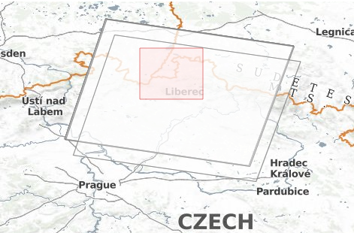
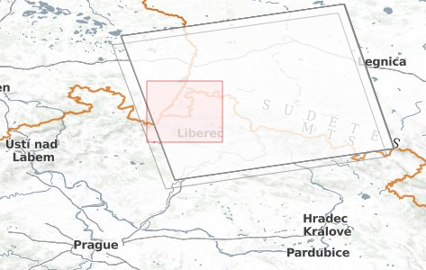
RADAROVÁ DATA
bylo zpracováno 203 scén družice ERS a 489 scén družice Sentinel-1

Slide 5
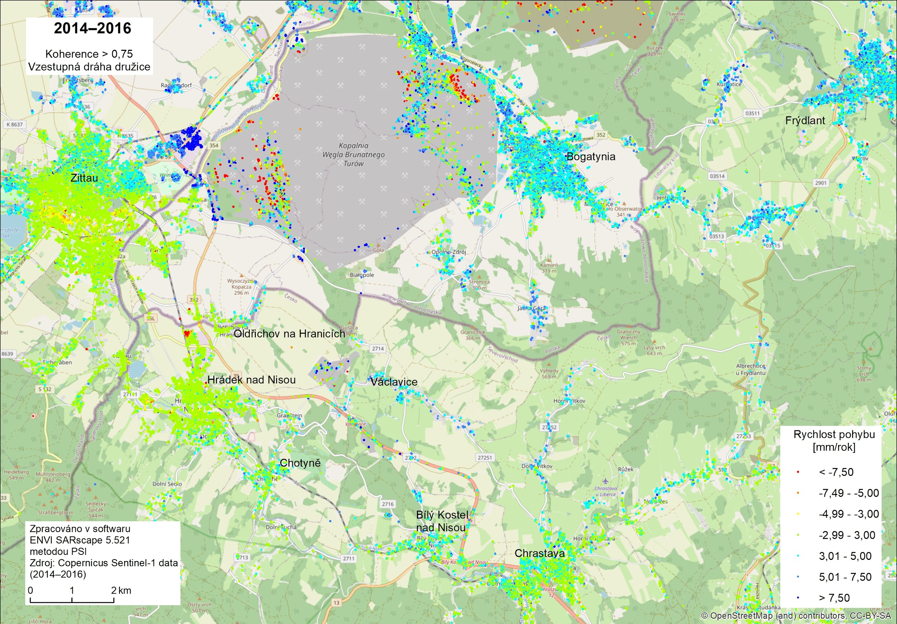
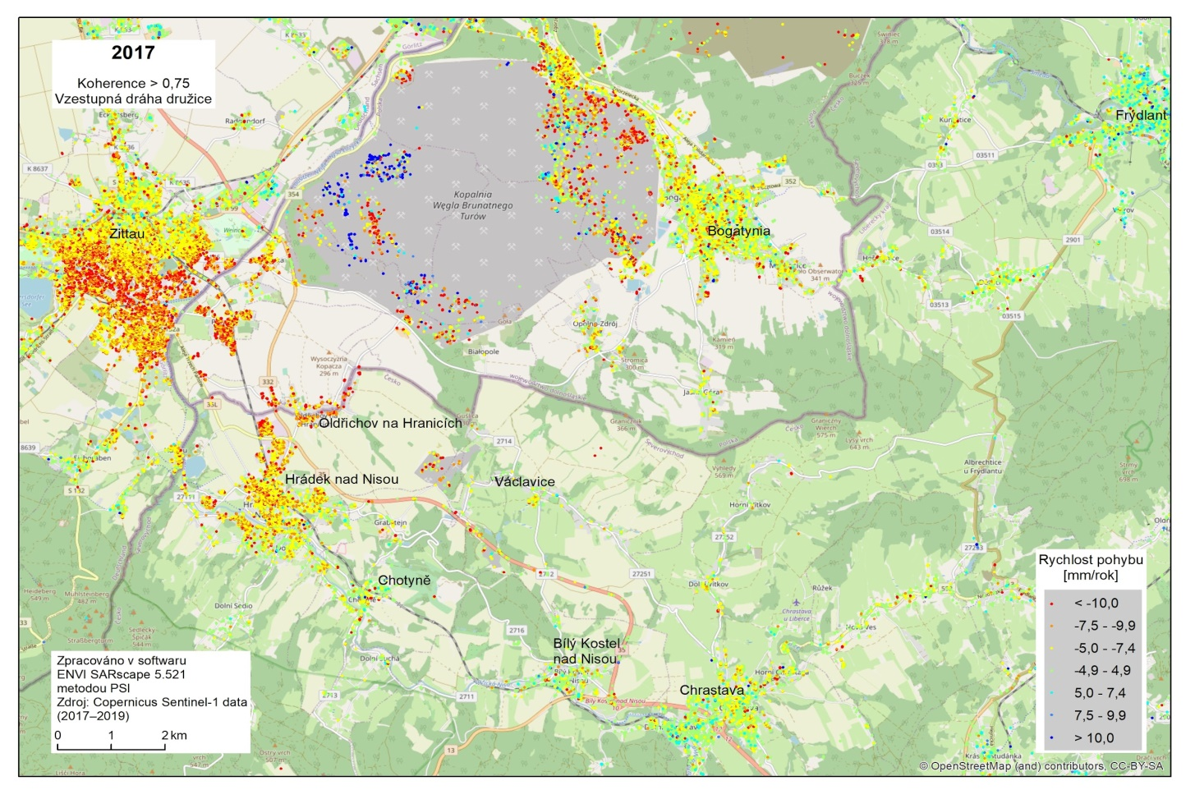
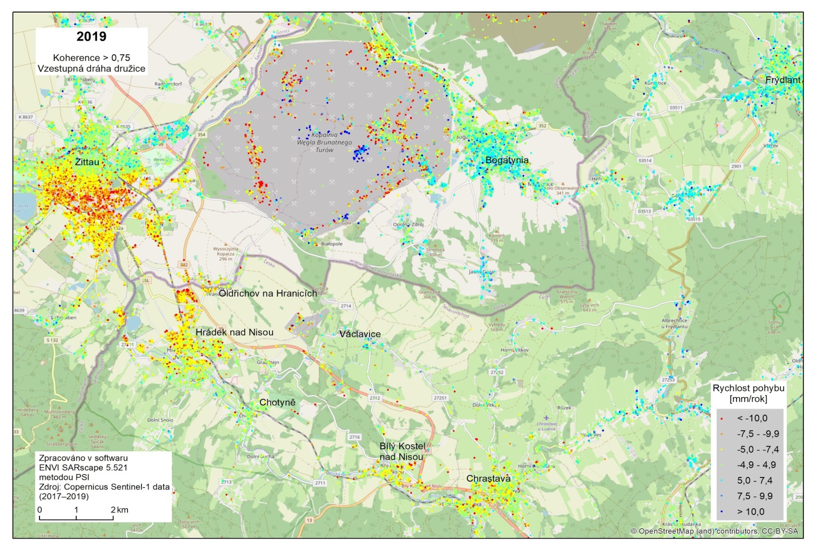
VÝSLEDKY

Slide 6
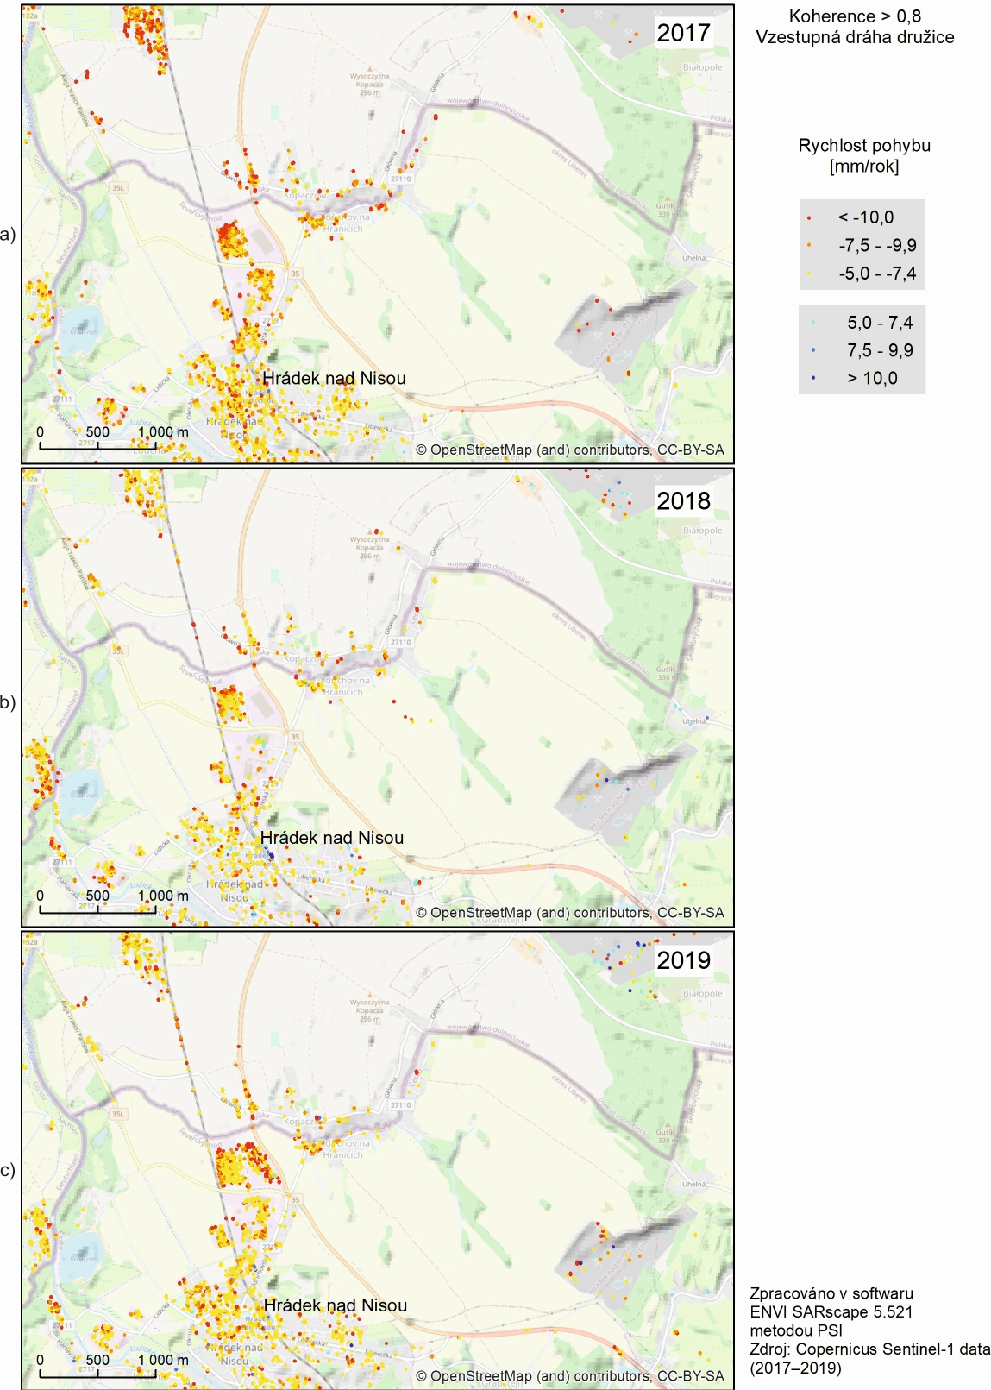
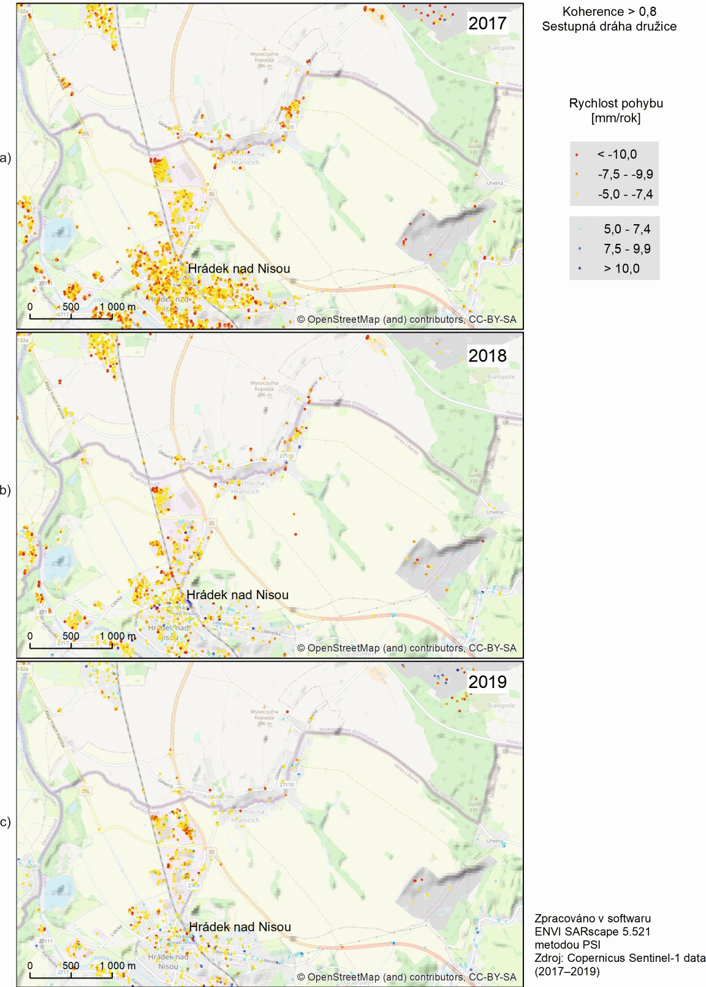
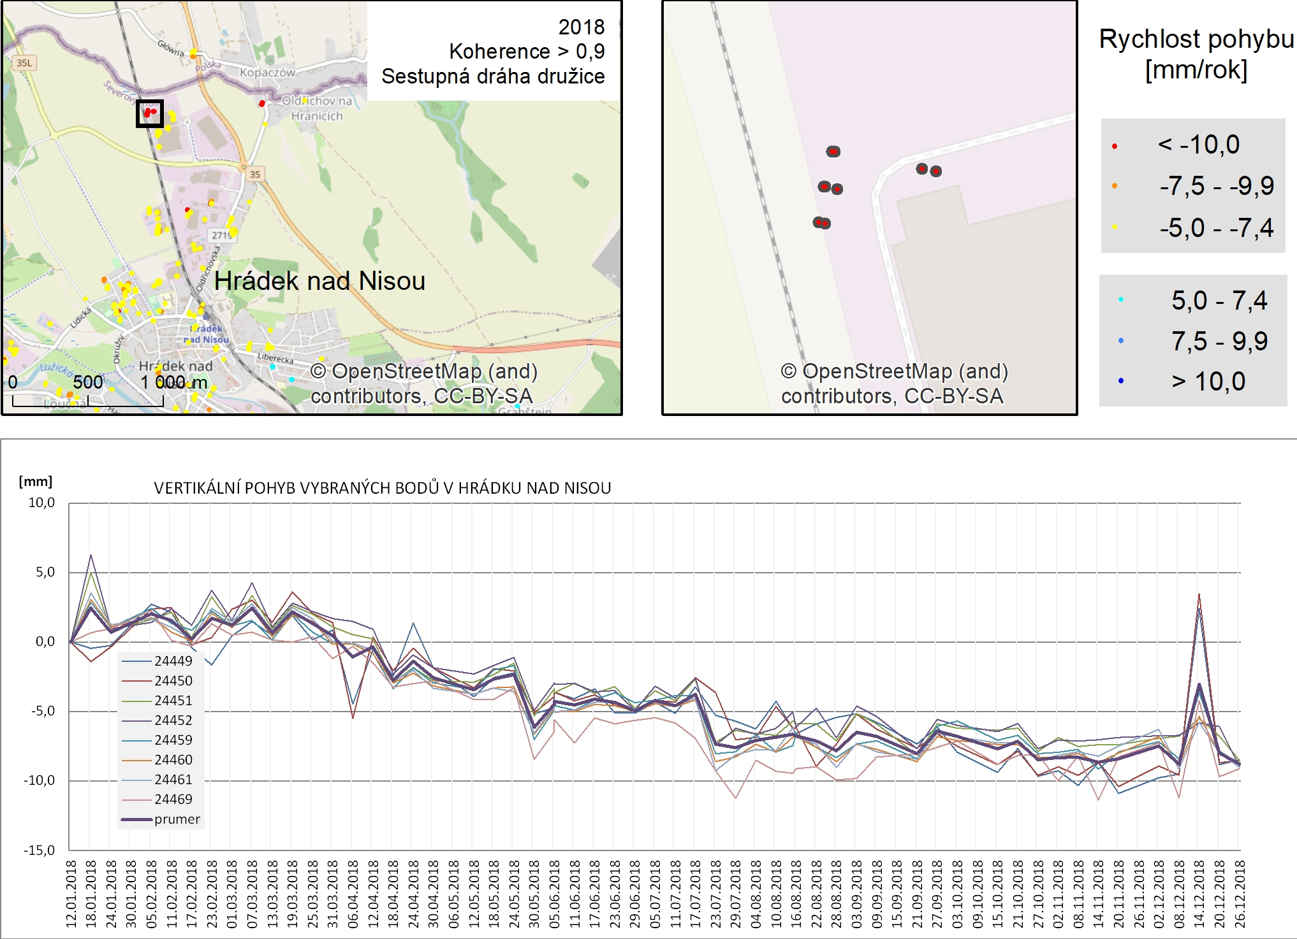

Slide 7
DOPORUČENÍ
Výsledky analýzy stability povrchu ve sledovaném území byly napříč jednotlivými časovými řadami prostorově i hodnotově ve shodě. Výsledky potvrzují poklesovou zónu severně od Hrádku nad Nisou, podél státní hranice a zahrnující také obec Oldřichov na Hranicích. Tato zóna kopíruje průběh sedimentární pánve.
Z průběhu grafů lze vypozorovat pravidelný sezónní gradient, který se projevuje výraznějším poklesem v první polovině roku, následovaným stabilním obdobím ve druhé polovině roku.
Vertikální pohyby zjištěné ve studovaném regionu nejsou pro oblast Českého masivu charakteristické. Nelze proto tyto pohyby považovat jako důsledek odezvy na dozvuky alpsko-karpatské orogeneze nebo glaci-isostatické jevy.
Zvolená metodika je optimální distanční metodou, která spolehlivě hodnotí vertikální stabilitu a to i v rámci prostorově rozsáhlých území a navzdory hranicím státu
Vzhledem k dostupnosti satelitních dat z evropského programu Copernicus, která jsou poskytována zdarma, je tato metoda také cenově dostupnou variantou pro systematický dlouhodobý monitoring. Doporučujeme y v systematickém monitoringu s využitím metody radarové interferometrie (PSI) i nadále pokračovat, monitoring je možné dále rozšířit např. i na oblast Ostravska.

Slide 8
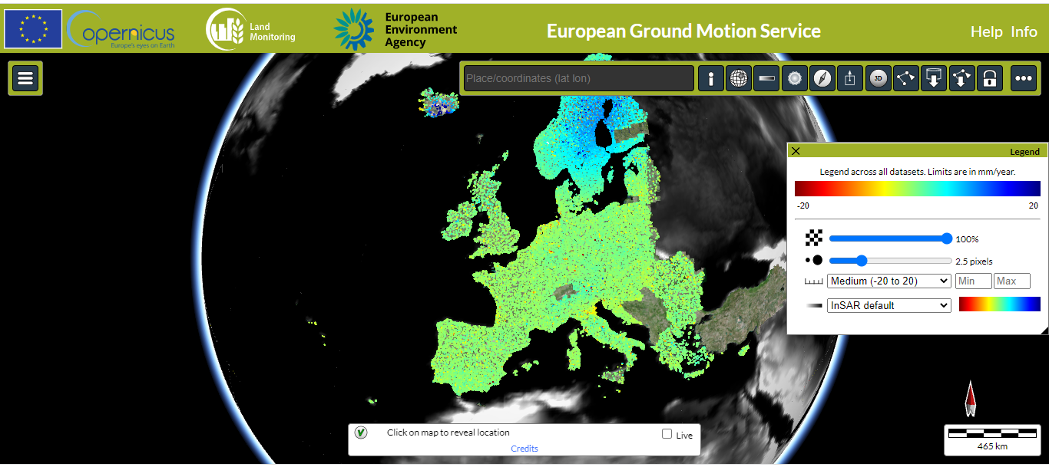
RADAROVÁ INTERFEROMETRIE: EGMS

Slide 9
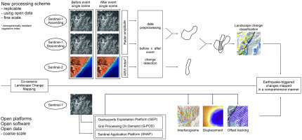
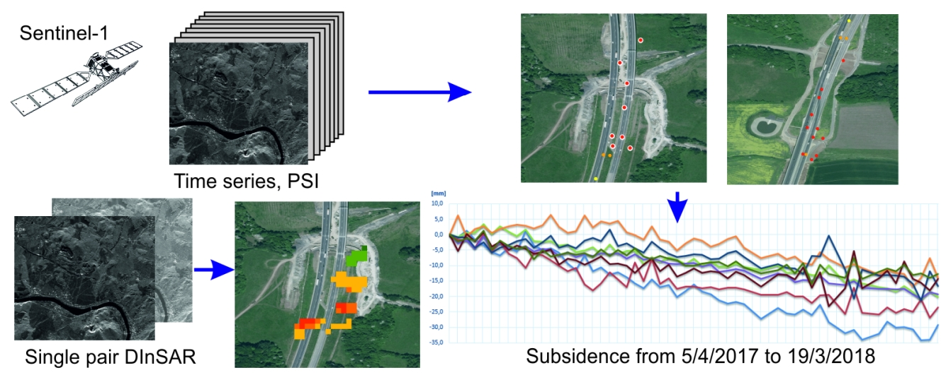
RADAROVÁ INTERFEROMETRIE: reference
Fárová, K., Jelének, J., Kopačková-Strnadová, V., & Kycl, P. (2019). Comparing DInSAR and PSI techniques employed to Sentinel-1 data to monitor highway stability: a case study of a massive Dobkovičky landslide, Czech Republic. Remote Sensing, 11(22), 2670.
Jelének, J., & Kopačková-Strnadová, V. (2021). Synergic use of Sentinel-1 and Sentinel-2 data for automatic detection of earthquake-triggered landscape changes: A case study of the 2016 Kaikoura earthquake (Mw 7.8), New Zealand. Remote Sensing of Environment, 265, 112634.

Slide 10
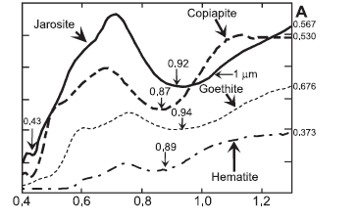
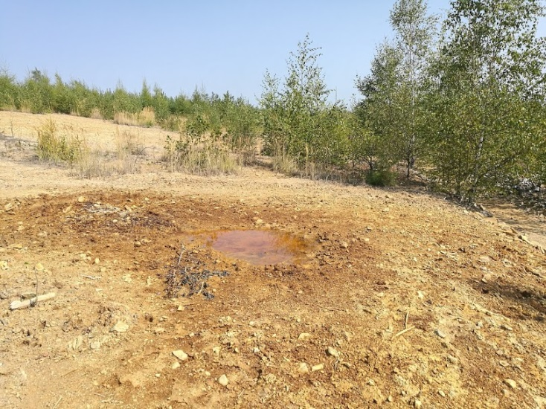
VYUŽITÍ DAT SENTINEL-2: DETEKCE KYSELÝCH SUBSTRATŮ
Acid solution discharged
Electrical processes - broad absorption features that are observed from 0.4 to 1.3 μm. In Fe³⁺ minerals, subtle differences in the shape and wavelength of the absorption features reflect the crystal structure of the minerals and enable their identification.

Slide 11
VYUŽITÍ DAT SENTINEL-2: DETEKCE KYSELÝCH SUBSTRATŮ
Acid sulphate: soils or sediments containing iron sulphides (e.g., pyrite) that have formed naturally in soils where long-term water-logged conditions occur such as estuaries, wetlands and shallow groundwater in deep sands.
In an undisturbed state below the water table are benign. if the soils are drained, excavated or exposed to air by a lowering of the water table, the sulfides react with oxygen to form sulfuric acid.
release of this sulfuric acid from the soil can in turn release iron, aluminium, and other heavy metals (particularly arsenic) within the soil.
Western Australia

Slide 12
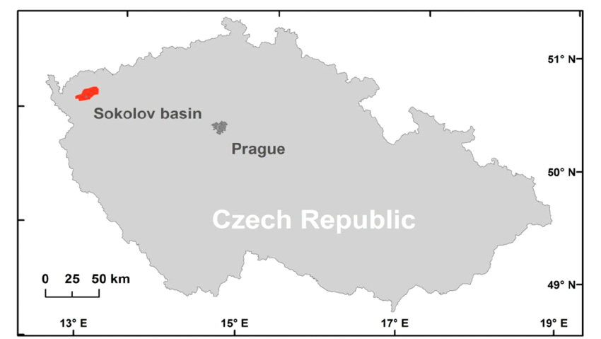
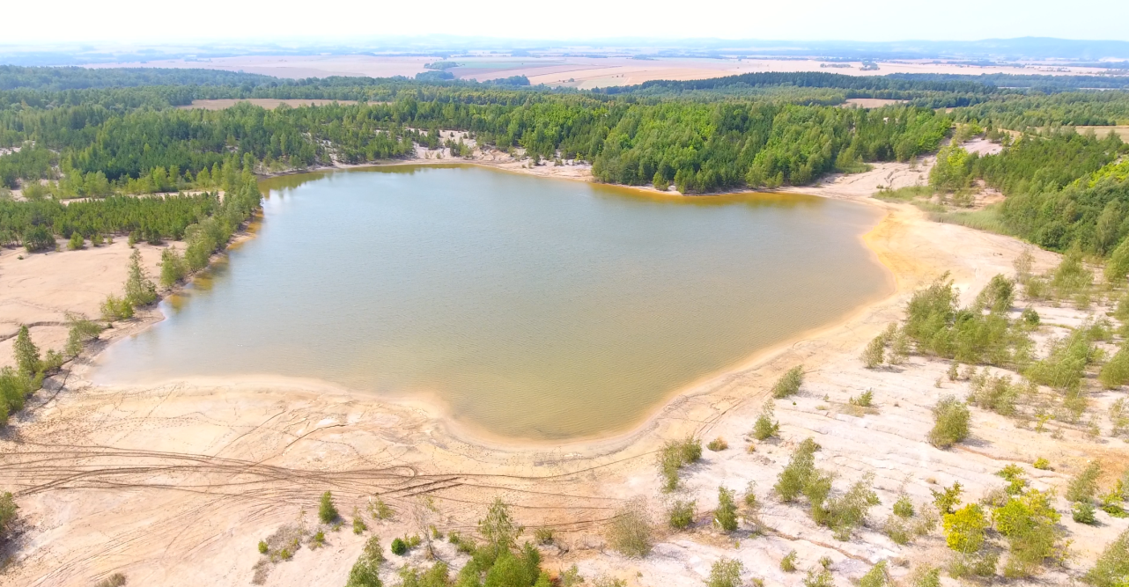
TESTOVACÍ LOKALITA LÍTOV
man-made side
characterized by strongly acidic substrates, sparse vegetation and overall unique semi-desert environment

Slide 13
AMD: HYPERSPEKTRÁLNÍ DATA CASI
Jarosite
Oxy-hydroxides
Other
QUANTools toolbox
Kopačková, V.; Koucká, L. Integration of Absorption Feature Information from Visible to Longwave Infrared Spectral Ranges for Mineral Mapping. Remote Sens. 2017, 9, 1006.

Slide 14
SPEKTRÁLNÍ ROZLIŠENÍ: HS vs. S-2
Laboratory spectrum:
full resolution
Jarosite
Oxy-hydroxides
Other
Laboratory spectrum:
resampled to S-2 spectral resolution
Jarosite
Oxy-hydroxides
Other

Slide 15
S-2 AMD INDEX
Jarosite
Oxy-hydroxides
Other
A first-order derivative spectrum
Index (560 nm, 650 nm, 703 nm, 782 nm)

Slide 16
AMD DETEKCE
CASI: 06/2017
S-2: 06/2017
Oxy-hydroxides
Jarosite

Slide 17
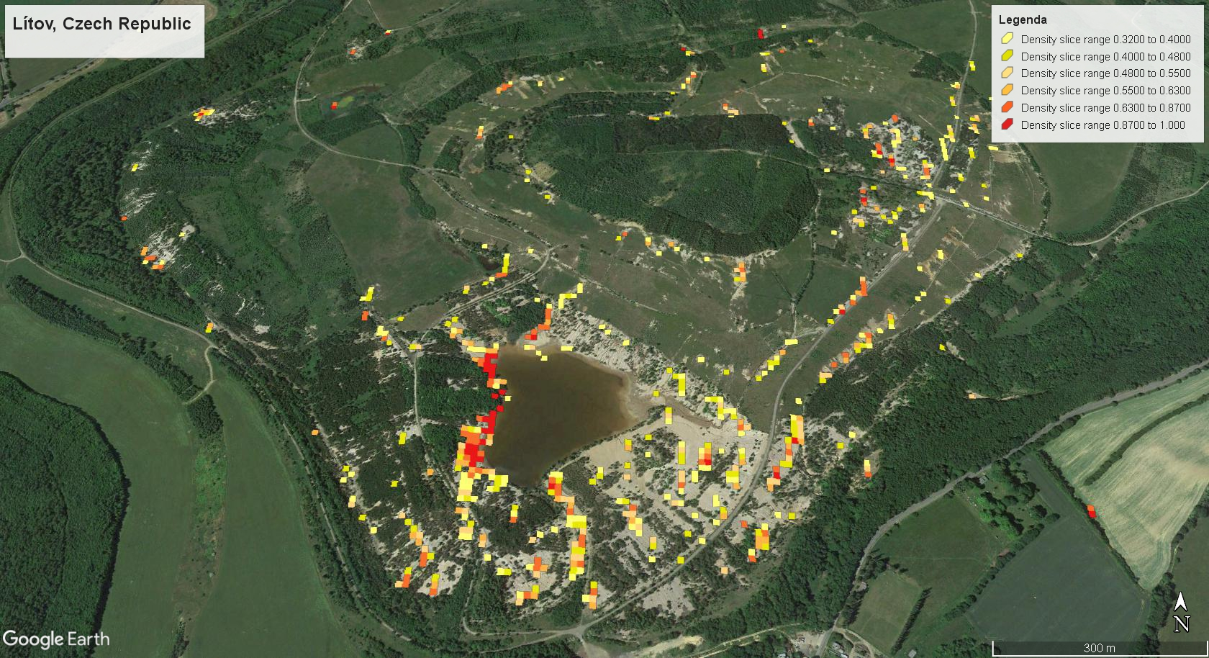
AMD DETEKCE
High-resolution orthophoto acquited in the same month/year

Slide 18
2016/04
2017/05
2016/09
2017/08

Slide 19
AMD: APLIKACE NA DALŠÍ UZEMÍ - MOSTECKO

Slide 20
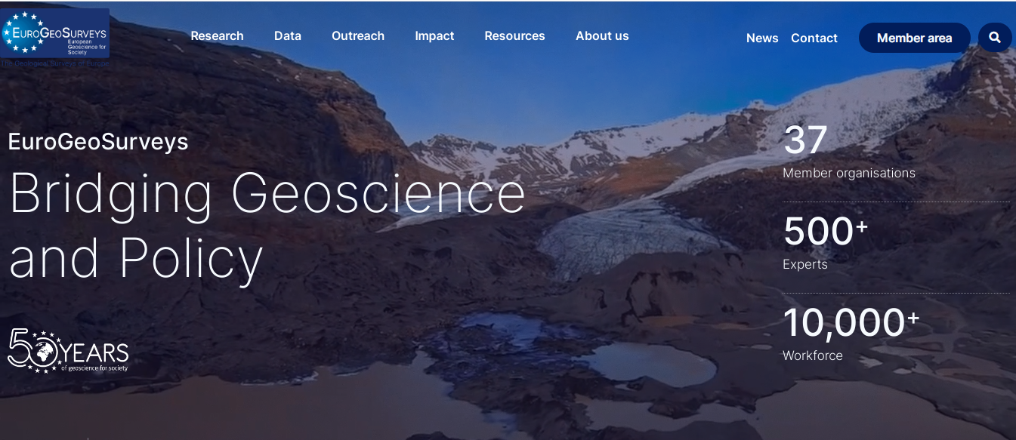
MEZINÁRODNÍ AKTIVITY
EOEG/EuroGeoSurveys
GEO
e-shape
xxxx

Slide 21
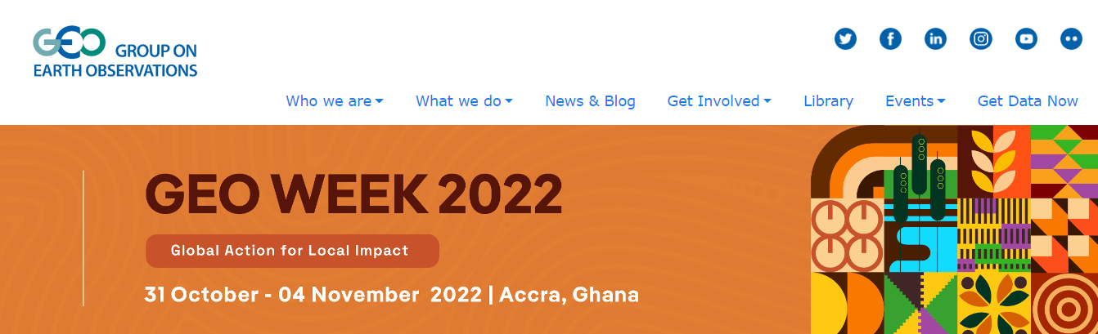
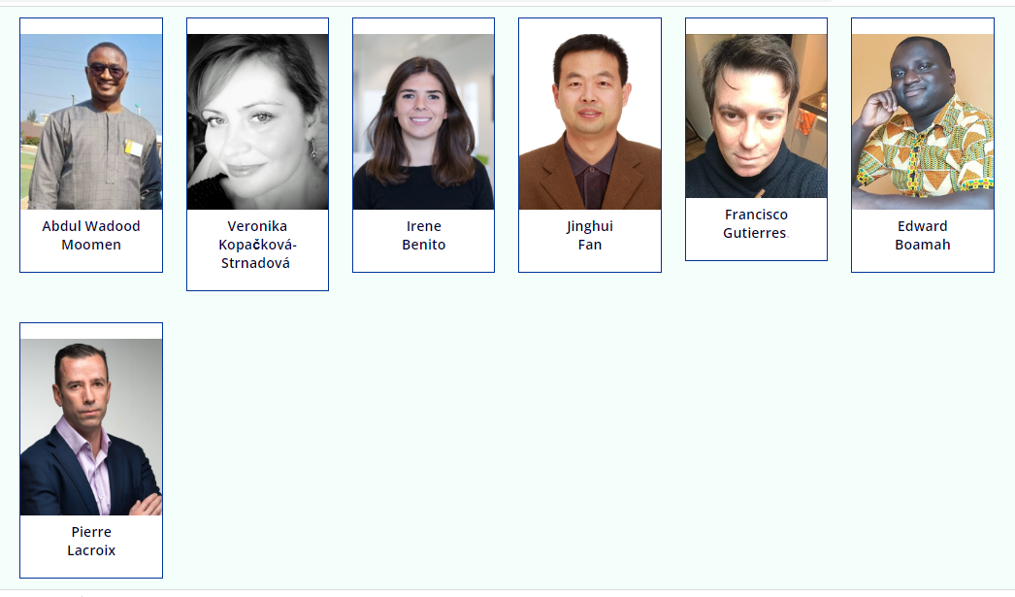
MEZINÁRODNÍ AKTIVITY
https://www.earthobservations.org/geoweek2022.php?seid=48

Slide 22
MEZINÁRODNÍ AKTIVITY

Slide 23
MEZINÁRODNÍ AKTIVITY
MULTI-SOURCE AND MULTI-SCALE EARTH OBSERVATION AND NOVEL MACHINE LEARNING METHODS FOR MINERAL EXPLORATION AND MINE SITE MONITORING

